Slide 1

Sueur Cris
30/06/2026
PRÉSENTATION Menu Maker by Qwenta

Slide 2
Sommaire
Contexte du projet
Aperçu de la maquette
Méthodologie utilisée
Tableau Kanban
Spécifications techniques
Veille technologique
Conclusion
Questions

Slide 3
Contexte du Projet
Mission : Développer le “Menu Maker”, une solution web intuitive pour Qwenta
Objectif utilisateur : Permettre aux restaurants de créer, mettre en page et diffuser leurs menus digitaux
Valeur ajoutée : Simplifier la gestion de l’identité visuelle du restaurant et faciliter la visibilité en ligne

Slide 4
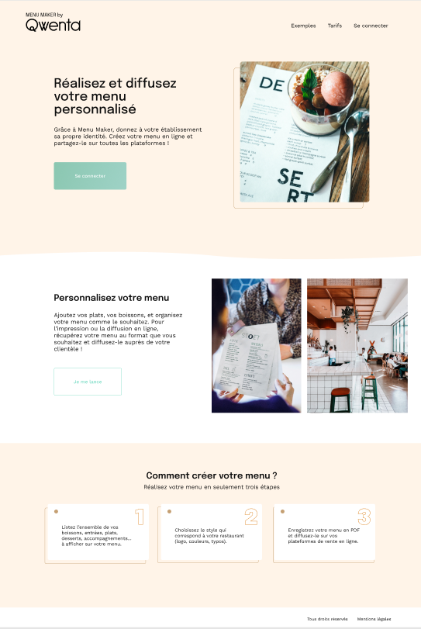
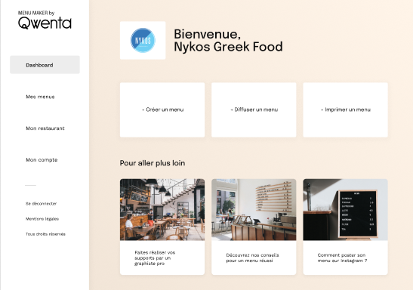

Slide 5
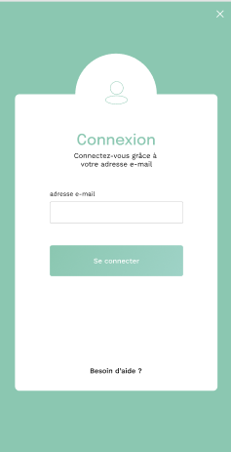
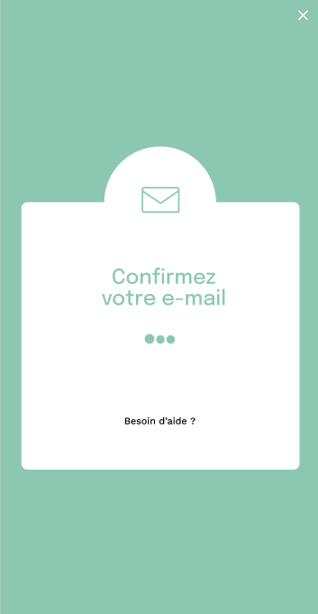


Slide 6
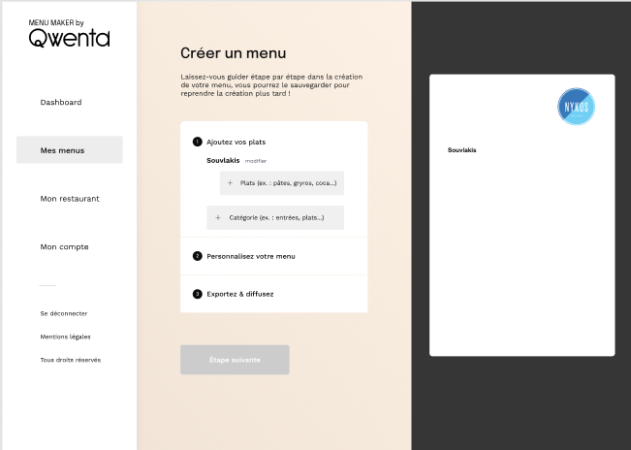

Slide 7
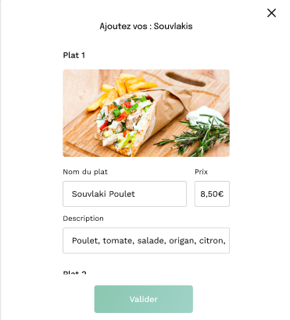

Slide 8
Méthodologie utilisée
Cadre méthodologique : Scrum
Une approche itérative et collaborative centrée sur les besoins du client
Objectif des Sprints : Livrer à la fin de chaque cycle un incrément de produit testable et validable (ex: Sprint 1 = User Stories & Architecture ; Sprint 2 = Maquettes et Spécifications fonctionnelles).
Les rituels Scrum mis en place
Sprint Planning (Planification)
Sprint Review & Retrospective (Démonstration à Qwenta et amélioration continue)
Avantages de cette approche pour le projet Menu Maker.
Réduction des risques : Validation progressive des livrables (évite l'effet "tunnel" où l'on travaille dans son coin sans retours).
Flexibilité : Capacité d'adapter l'outil Menu Maker en fonction des retours de Qwenta au fil de l'eau.

Slide 9
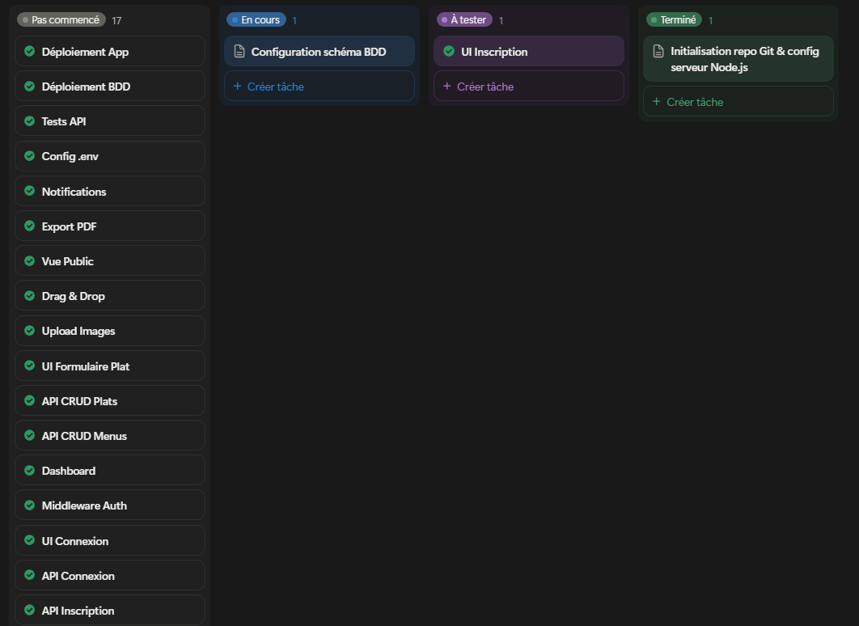
Suivi du projet avec le Kanban

Slide 10
Spécifications techniques
Présentation de l’usage du no-code
Type d'application : Solution SaaS (Software as a Service) web, 100% Responsive (adaptée aux ordinateurs pour les restaurateurs et aux smartphones pour les clients).
Sécurité & RGPD : Chiffrement des données de connexion des restaurateurs et conformité européenne.
Services tiers (APIs) : Intégration t d'un outil d'export PDF (pour l'impression des menus).

Slide 11
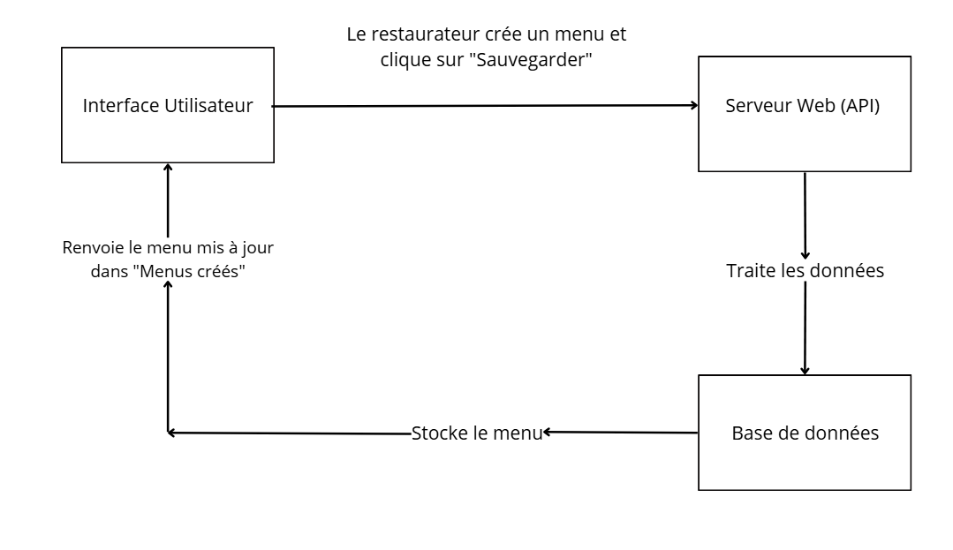
Spécifications techniques
Présentation de l’usage du no-code

Slide 12
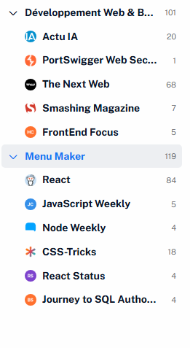
Veille Technologique
Présentation de l’usage du no-code
structure de classification : Organisation en 2 axes complémentaires :
Axe 1 : Développement Web Général (Veille technologique globale, UI/UX, bonnes pratiques).
Axe 2 : Menu Maker (Veille ciblée sur la stack technique du projet : Front, Back, et Données).
Axe 1 (Général) : Frontend Focus/ Smashing Magazine
Objectif : Suivre les tendances d'intégration et d'UX pour concevoir une interface de création de menus moderne et fluide.
Axe 2 (Dédié Menu Maker) : Node Weekly / Journey to SQL
Objectif : Garantir la sécurité de l'API et optimiser la structure de la base de données

Slide 13
Veille Technologique
Présentation de l’usage du no-code
Choix d'architecture : La veille sur l'écosystème JavaScript et SQL a conforté le choix d'une architecture SaaS robuste et sécurisée.
Performance : L'analyse des bonnes pratiques lues sur ces flux a permis d'optimiser les temps de réponse lors de l'enregistrement d'un menu par le restaurateur. Elle permet également d'être averti rapidement lorsqu'une faille de sécurité est découverte.

Slide 14
Conclusion
Présentation de l’usage du no-code
Cadrage et besoins validés : Compréhension globale des attentes de Qwenta et des restaurateurs pour la solution SaaS Menu Maker.
Méthodologie Agile (Scrum) maîtrisée : Structuration du projet en Sprints de 2 semaines, assurant flexibilité, suivi transparent et réduction des risques.
Architecture technique et fonctionnelle solide : Conception d'une arborescence utilisateur fluide et d'un flux de données serveur/base de données optimisé et sécurisé.

Slide 15
QUESTIONS ?

